Slide 1
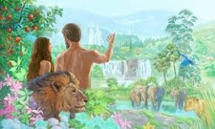
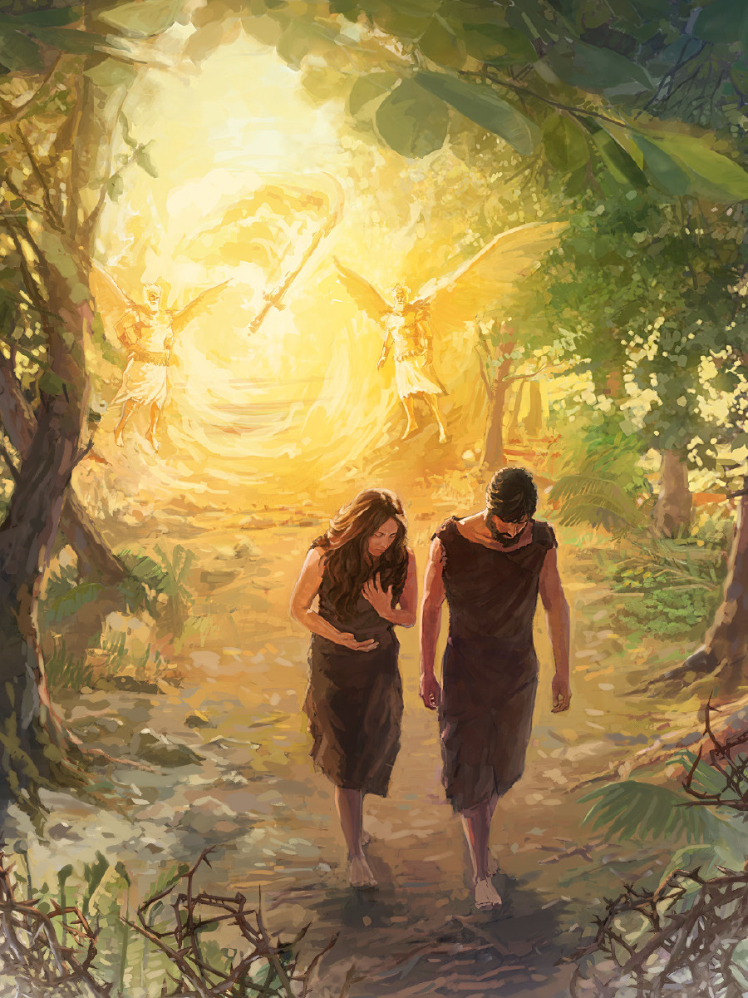
Адам и Ева
Адам и Ева су били први мушкарац и жена, које је, према Тори, Библији и Курану, створио Бог.
Бог створи Адама од праха земаљског и удахну у њега живот, начинивши га живим бићем . Бог прво створи животиње и Адам им даде имена. Бог Адаму начини жену од његовог ребра. Бог забрани Адаму и Еви да једу плод са Дрвета познања добра и зла, упозоривши их да ће умрети ако то учине. Змија наговори Еву да поједе забрањени плод и она и Адаму даде плод. Они постадоше свесни своје нагости и када Бог виде одећу коју су направили за себе, он схвати да су прекршили заповест. Бог их протера из Едемског врта и прокле их. Мушкарац је проклет да ради, а жена да се покорава мужу и да рађа децу у мукама. Бог такође прокле змију да гмиже и једе прах и установи непријатељстово између људи и змија. Бог постави једног анђела да чува улаз у врт, и да не да никоме да уђе у њега.

Slide 2
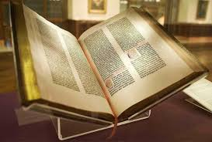
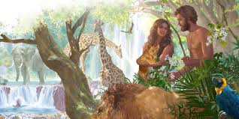
Прича је испричана у књизи Постања Старог завета, поглавља 1, 2 и 3, уз неке додатне делове у поглављима 4 и 5. Поред Књиге постања, Адам и Ева се појављују у књигама као што су Куран, Живот Адама и Еве, Талмуд и гностички текстови.

Slide 3
Кајин
Према Библији Кајин је први човјек који је починио убиство. Према причи, једном приликом док је с братом Абелом приносио жртву Јахви расрдио се јер је Бог милостиво погледао на Абелову жртву од првине своје стоке, док се на његову жртву од земаљских плодова није ни осврнуо. Позвао је потом брата на поље, те га убио. Бог проклиње Кајина због тога што је учинио и кажњава га номадским животом. Но, заштићује га и пријети осветом свакоме тко га покуша напасти.

Slide 4
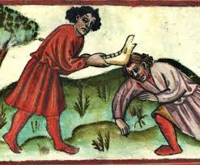
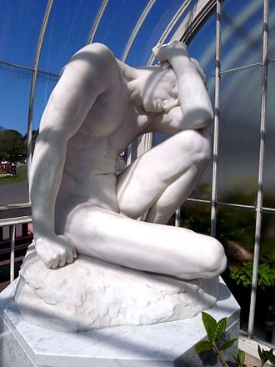

Slide 5
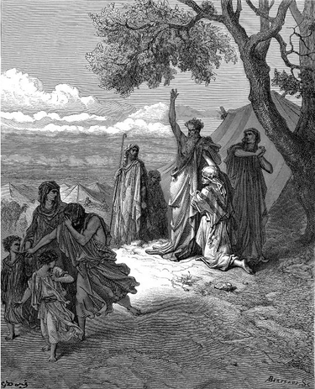
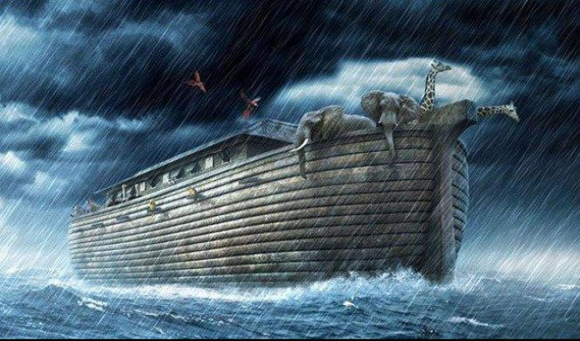
Ној и Вавиолинска кула
Ноје био је десети и последњи од антедилувијалних патријарха, најпознатији по потопу који се догодио у његово време. Прича о њему је садржана у хебрејској Библији, у књизи Постања, поглавља 5-9. Библија каже да је Ноје син Ламеха и да је једанаеста генерација после Адама. Умро је 350 година после потопа када му је било 950 година (Постање 9,28-29).

Slide 6
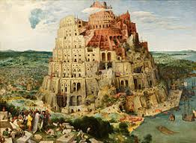
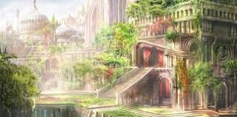
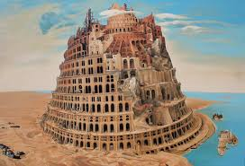
Вавиолинска кула
Од три сина Нојева род људски опет се намножи. С онога места на коме се зауставио ковчег, Нојеви потомци кренуше на запад и населише се у долини земље Сенарске.

Slide 7
ХВАЛА НА ПАЖЊИ!
Олга Лакушић

